Slide 1
Анализ кода игры Тетрис на Pygame Подготовили: Кручинин д. и тарасов я.

Slide 2
Обзор проекта
Данный код реализует классическую игру Тетрис с использованием библиотеки Pygame. Мы рассмотрим структуру кода, основные классы и функции, а также выявим области для дальнейшего развития.

Slide 3
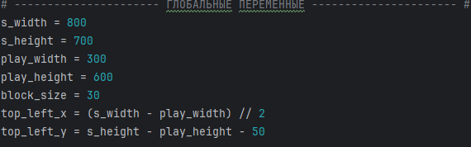
Глобальные переменные и константы
Определяются размеры окна, игрового поля, размер блоков и начальная позиция поля. Эти значения служат константами для всей игры.

Slide 4
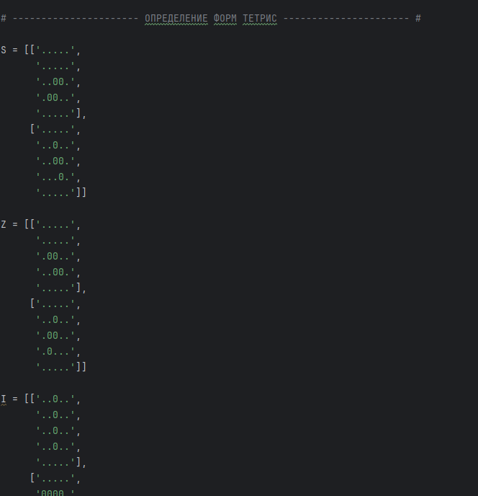
Определение форм тетримино
Формы (S, Z, I, O, J, L, T) представлены в виде списков строк. Символ '0' обозначает заполненный блок. (Показать код с определениями форм).

Slide 5
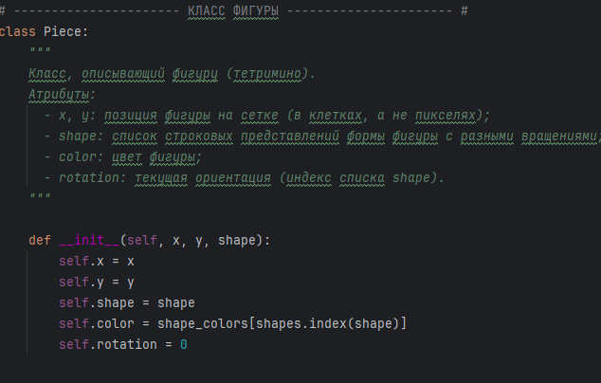
Класс `Piece` (тетримино)
Класс `Piece` описывает отдельную фигуру (тетримино): координаты (x, y), форму (`shape`), цвет (`color`) и текущий поворот (`rotation`).

Slide 6
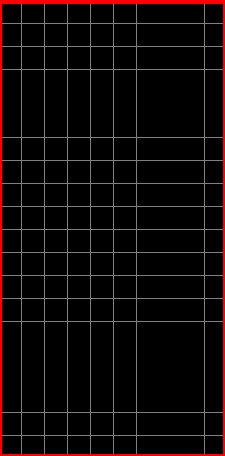
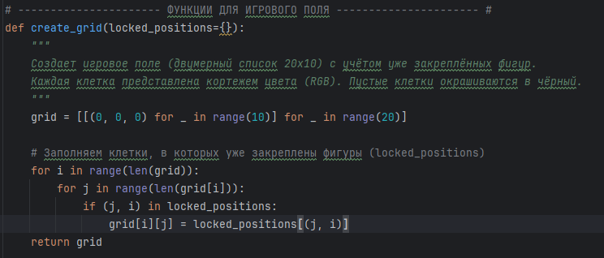
Создание игрового поля (`create_grid`)
Создаёт двумерный массив, представляющий игровое поле (20x10). Пустые клетки имеют цвет (0,0,0), а занятые – цвет соответствующей фигуры. Функция учитывает уже установленные блоки (`locked_positions`).

Slide 7
Преобразование формата фигуры (`convert_shape_format`)
Эта функция преобразует строковое представление фигуры в список координат (x, y) заполненных блоков на игровом поле. Это необходимо для отрисовки.

Slide 8
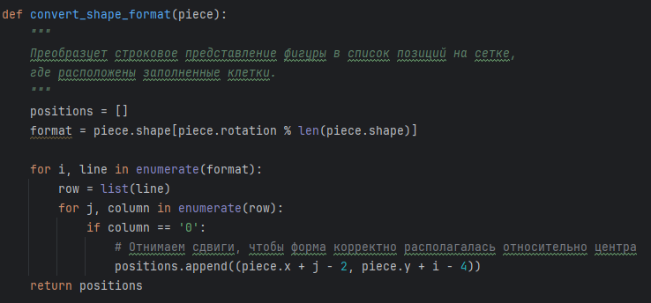
Преобразование формата фигуры (`convert_shape_format`)

Slide 9
Дальнейшая разработка
Для завершения игры необходимо реализовать:
* Функции отрисовки (`draw_window`, `draw_next_shape`, `draw_text_middle`).
* Функции обработки игровой логики (`valid_space`, `clear_rows`, `check_lost`, `get_shape`, `update_score`).
* Обработку событий клавиатуры (движение, поворот, ускорение падения).

Slide 10
Заключение
Мы рассмотрели основные компоненты кода игры Тетрис. Дальнейшая работа будет сосредоточена на реализации отсутствующих функций и создании полной игровой механики.

Slide 11
СПАСИБО

